Slide 1
SuperStream-NX Cloudに関する
パートナー様向け説明会
2023.07.20
スーパーストリーム株式会社

Slide 2
SuperStream-NX Cloud
１.SuperStream-NX Cloudについて
2023.07.20
スーパーストリーム株式会社

Slide 3
ERP市場は拡大の傾向
ライセンス出荷額ベース
(億円)
出典：株式会社アイ・ティ・アール ITR MARKET VIEW｜ERP市場2021」※ライセンス出荷ERP市場規模推移および予測：業界分野別（2018～2024年度・売上金額）

Slide 4
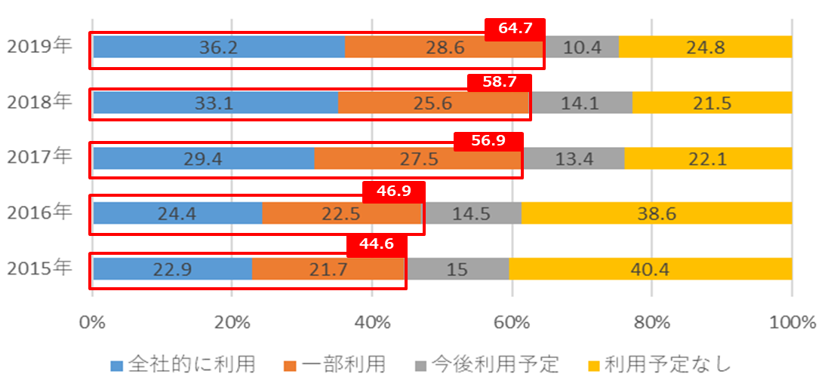
クラウドサービスの利用状況
出典：総務省 令和2年 情報通信白書
          １．資産・保守体制を社内に持つ必要がないから
          ２．場所・機器を選ばずに利用できるから
          ３．安定運用、可用性が高くなるから

Slide 5
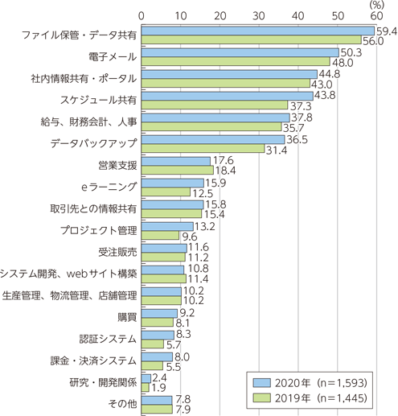
クラウドサービス利用の内訳
人事給与・財務経理領域の推移
2020年
37.8％
2019年
35.7％
2018年
31.8％
2015年
25.2％
出典：総務省 令和3年 情報通信白書

Slide 6
NX Cloud活用のメリット
既にNX-SaaSを展開あるいはデータセンターを持つパートナー様
SEリソース効率化（運用管理の工数を削減）
クラウド基盤・IaaS/PaaS運用ノウハウを持たないパートナー様
トータルクラウドサービスとしていつでも顧客に提供可能
エンドユーザ様
ライセンス・HW・MW
導入・一次サポート
トータルサービス
一次サポート
トータルサービス
一次サポート
パートナー様
（オンプレミス）
パートナー様
（NX-SaaS取扱い）
パートナー様
（全ソリューションパートナー）
Private
Public
ライセンス
二次サポート
SaaSライセンス
二次サポート
一括提供（インフラ・OS・Oracle DB・NXライセンス）
サービス（死活監視・バックアップ等）・二次サポート
スーパーストリーム

Slide 7
NX Cloud活用のメリット
事業者としての準備工数と運用工数・リスクを排除
サービス概要 |  | パートナー様の 準備工数 | パートナー様の 運用工数 | スーパーストリーム からの提供範囲
NX Cloud | パブリッククラウド | 低 | 低 | ライセンス 保守サポート HW/MW 運用管理
 | プライベートクラウド
従来の NX-SaaS | 基盤クラウド （AWS・Azure・IIJなど） | 中 | 中 | ライセンス 保守サポート
 | 貴社データセンター | 高 | 高 | ライセンス 保守サポート

Slide 8
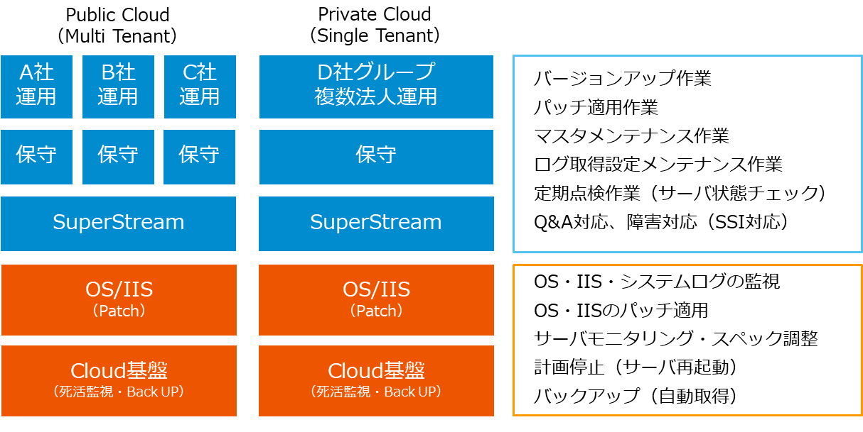
NX Cloud活用のメリット
保守サポート（SSI対応）、HW/MWと運用管理、セキュリティ証明書、
マスタメンテナンス（パブリック）、インフラ・アプリの死活監視等
事業そのものと運用管理をトータルでご提供

Slide 9



新しい働き方に対応可能なクラウド活用
SuperStream-NX Cloudのメリット
完全クラウドサービス
SuperStream-NX Cloudは完全クラウドサービスです
ライセンス・保守・サーバ全ての費用をオールインワンでご提供します
オンプレミスと同等の機能をすべてクラウドで提供
1995年開発当初より”経理部・人事部ファースト”な思想でお客様から頂いた「声」や「ノウハウ」「想い」を最大限活かし製品へ反映し、高度な技術力で快適な操作性を提供しつづけています
SuperStream-NX Cloudではオンプレミスで提供している機能を、初期費用を抑え利用料形式にて利用可能です
柔軟性と拡張性を備えた自由度の高い会計システム
企業毎の業務状態や企業成長に応じて連携可能な業務モジュールの提供や、販売管理・生産管理をはじめとする外部システムとのデータ連携にも対応しています
さらに、企業毎の慣習や文化を反映しやすいように顧客毎のルールを設定できます

Slide 10
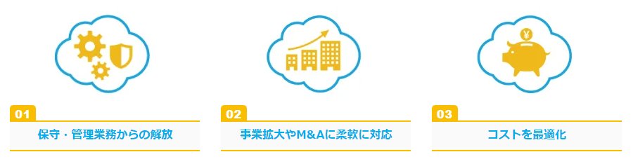
NX Cloudの沿革と実績（抜粋）
Public Cloud 提供開始
手形管理･電債OP提供開始
Oracle Cloud対応開始
Private Cloud 提供開始
GM/Connectの拡張、グループ導入
人事給与の先行提供
証憑管理e文書対応
新人事給与サービス開始
バッチ実行ツール＋EDIマスター
Compact
駅すぱあとOP
2016/6
2017/8
2017/11
2018/11
2019/4
2019/6
2019/4
2020/2
2020/8
2023/6

Slide 11
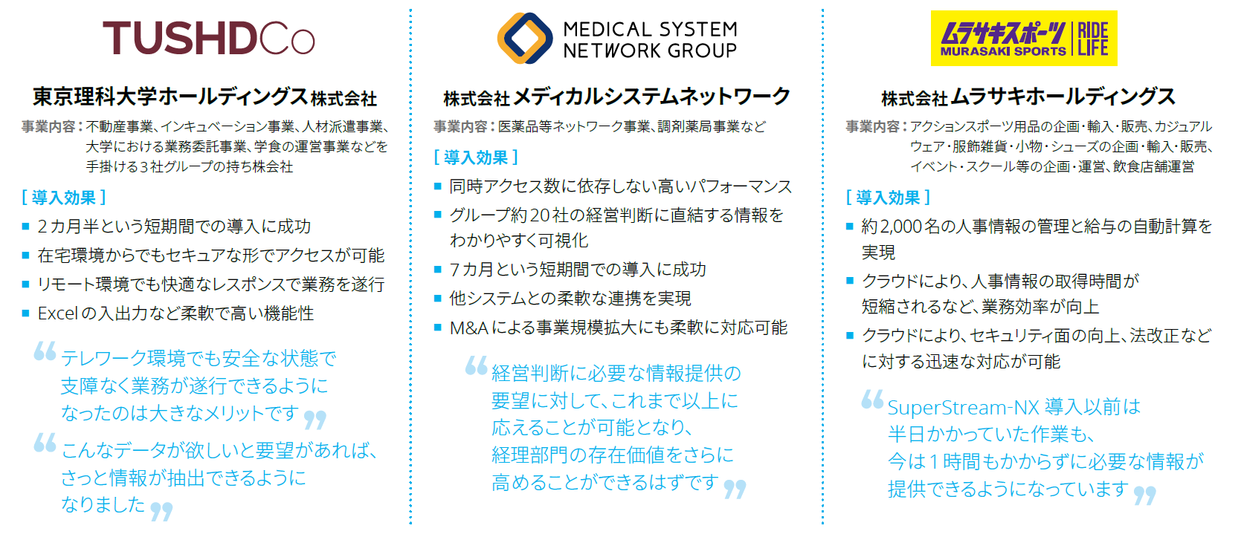
SuperStreamによる効率化事例

Slide 12
01 NX Cloudの概要
02 環境構築について
03 運用について

Slide 13
01 NX Cloudの概要

Slide 14
概要（名称、基盤・接続方法・クラウド形態）
クラウドサービス名称
  SuperStream-NX Cloud（略称：NX Cloud）
NX Cloudの基盤
  Oracle Cloud Infrastructure（OCI）
  注意1）以前はアマゾン ウェブ サービス (AWS) を採用していましたが、 現在、新規案件はすべてOCIになります。
  注意2）お客様のご利用環境は OCI 東京リージョンを使用します。
NX Cloudへの接続方法
  インターネット接続、VPN接続、専用線接続(FastConnect) の３つがあります。
  注意1）いずれの場合もIPアドレス制限をします。（接続元のIPアドレスはお客様に指定いただきます）
  注意2）NX CloudへのRDP接続は不可です。
  注意3）お客様のクラウド環境とのピアリング接続は不可です。
  注意4）接続方法を後日変更する場合は、別途、対応費用と期間をいただきます。
提供するクラウド形態
  パブリッククラウド、プライベートクラウド（Compact含む） の２つがあります。

Slide 15
概要（サービス提供時間・サポート時間）
サービス提供時間
  平日の7:00～25:00（日本時間 祝日および当社規定の休日、及び計画停止は除く）
サポート提供時間帯（電話） ← オンプレのサポートと同じ
  10:00～12:00、13:00～17:00（当社休業日を除く）
問い合わせ受付（Web） ← オンプレのサポートと同じ）
  24時間365日（計画停止時間は除く）

Slide 16
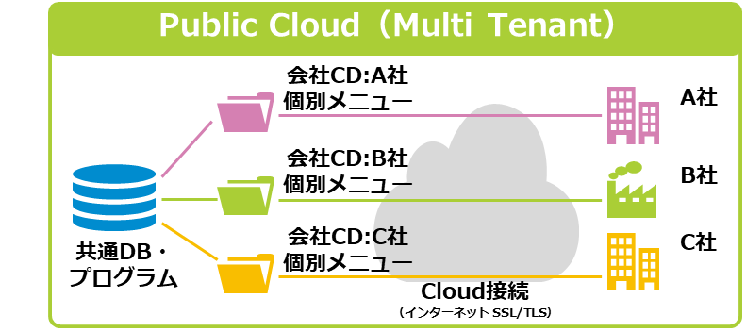
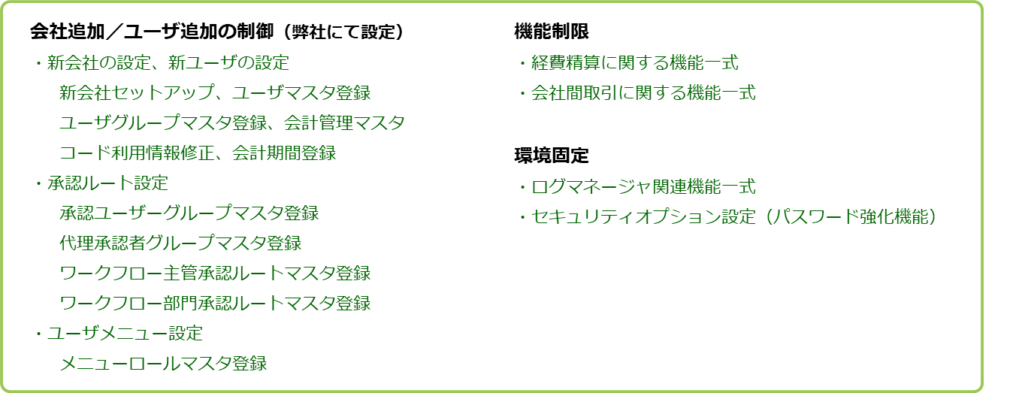
PublicとPrivate
パブリッククラウドは主に以下の特徴があります
  同一サーバ内で会社コードで他ユーザと区別するマルチテナント方式での提供です。
  使用できる製品に制限があります。（詳細は「NX Cloud対象プロダクト一覧」参照）
  使用できる機能に制限があります。（詳細は「パブリッククラウド利用不可機能」参照）
    例）経費精算・仮払申請、会社間取引（本社集中支払含む）、会社切替、ユーザ登録、等の一部機能は利用できません。
  利用できる本番会社は1社のみです。
  NX Cloudへの接続方法はインターネットのみです。

Slide 17
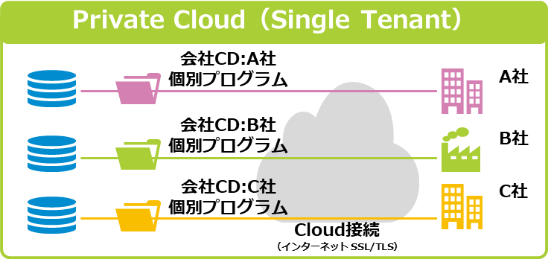
PublicとPrivate
プライベートクラウドは主に以下の特徴があります
  特定のユーザー専用に構築（専用のサーバを用意）したクラウド環境を提供します。
  オンプレ環境と同等の製品が利用可能です。 （詳細は対象プロダクト一覧をご確認ください）
  NX Cloudへの接続方法はインターネット接続、VPN接続、専用線接続（FastConnect）
  から選択できます。
  注意）一部の製品利用においてはVPN接続またはFastConnect利用が必須になります。
  詳細は後述の対象プロダクト一覧をご確認ください。

Slide 18







PrivateとPublicについて
SuperStream-NX Cloud
A社様環境(Tenant A)
B社様環境(Tenant B)
C社様環境(Tenant C)
Multi Tenant
Private Cloud
Private Cloud
Private Cloud
Public Cloud
OR
OR
VPN
Internet
FastConnect
Internet
A社様環境
B社様環境
C社様環境
A社様環境
B社様環境
C社様環境
NX CloudはPrivateとPublicの２種類から選択

Slide 19
NX Cloud 対象プロダクト一覧
（会計製品）
プロダクト（会計製品） | パブリック | プライベート | 備考
統合会計 | 〇 ※1 | 〇 | ※1 経費精算管理などの一部支払管理機能は利用不可。 マイナンバーの利用は不可。
固定資産管理 | 〇 | 〇
建設仮勘定管理オプション | 〇 | 〇
証憑管理オプション | × | 〇 ※2 | ※2 フォルダ共有のため、VPN接続またはFastConnect利用 が必須。
証憑管理e文書対応オプション | × | 〇 ※2 | ※2 フォルダ共有のため、VPN接続またはFastConnect利用 が必須。
駅すぱあとオプション | × | 〇
従業員モバイルオプション | × | 〇
手形管理システム | 〇 | 〇 ※3 | ※3 一部機能でVPN接続またはFastConnect利用が必須。
電債オプション | 〇 | 〇
Navio外貨建支払機能 for SuperStream-NX | × | 〇

Slide 20
NX Cloud 対象プロダクト一覧
（人給製品、その他の製品）
プロダクト（人事給与製品） | パブリック | プライベート | 備考
人事管理 | × | 〇
給与管理 | × | 〇
人事諸届・照会 | × | 〇
勤怠管理 / 工数管理 | × | 〇
プロダクト（その他の製品） | パブリック | プライベート | 備考
グループ経営管理 | × | 〇 ※4 | ※4 VPN接続またはFastConnect利用が必須。 ライセンスは「BYOL型（買取）」とする。 「残高0補完リカバリーバッチ」は利用できません。
システム連携ツール | × | 〇 ※5 | ※5 ライセンスは「BYOL型（買取）」とする。 実装されるスクリプトは全てアドオンである。 ScriptRunnerは、原則、利用不可。
銀行マスタAPI／取引先マスタAPI | 〇 | 〇
銀行口座API | 〇 | 〇
AI-OCR（請求書）/ AI-OCR（請求書明細） | 〇 | 〇
スーパーインターフェース | × | 〇
ファクタリングシステム | × | ×

Slide 21
NX Cloud 対象プロダクト一覧
（ツール類）
ユーザーがクラウドサーバOSにログインする操作は許可していません。従って、製品出荷メディアに同梱されているサーバ実行を前提とした 各種ツール群のユーザー利用はできません。
但し、プライベートクラウドに限り、以下のツールをユーザー環境側のサーバやクライアント端末に配置しての利用は可能となります（NX Cloudのサーバ内への配置は不可）
統合会計バッチ実行ツール
AI-OCR 連携バッチ
固定資産管理バッチ実行ツール

Slide 22
主な利用制限事項
パブリッククラウド 利用不可機能
パブリッククラウドで利用できるプロダクトのうち、ユーザーが操作できない主な機能は以下のとおりです。
詳細は「NX Cloud用メニューロール（Excelファイル）」を参照して下さい。
プロダクト | メニュー名
統合会計/共通 | ・新会社セットアップ ・ユーザマスタ登録 ・ユーザグループマスタ登録 ・承認ユーザーグループマスタ登録 ・代理承認者グループマスタ登録 ・ワークフロー主管承認ルートマスタ登録 ・ワークフロー部門承認ルートマスタ登録 ・メニューロールマスタ登録 ・セキュリティオプションマスタ登録 ・マスタデータ取込用データ作成 ・複写先会社マスタ登録 ・各種マスタ複写 ・外部データ連携 ※ DBへデータセット不可 ・会社間取引に関する機能一式
統合会計/支払管理 | ・支払通知書（マイナンバー機能） ・経費精算に関する機能一式
プロダクト | メニュー名
固定資産管理/共通 | ・マスタデータ一括取込用データ作成 ・外部データ取込み機能
手形管理/共通 | ・受取手形取込 ※ DBへデータセット不可 ・支払手形取込 ※ DBへデータセット不可
その他 | ・ログインスキップ機能 ・ライセンス登録 ・Supervisor権限のユーザーでログインした時 にのみ利用可能となる以下の機能は、バプリッ ククラウドでは同権限のユーザーを作成して いないため、ユーザー利用はできません ・非同期サービス実行管理 ・サービス停止設定 ・お知らせメッセージ設定 ・管理ツール （ログ採取機能、ログインユーザー監視機能、 オプションツール利用設定、非同期設定機能、 本便番号設定・情報収集許諾機能）

Slide 23
主な利用制限事項
グループ経営管理（NXGM）の制限事項
・製品出荷ボード（標準ボード）を利用する運用前提となりバージョンアップに影響を与えるボード開発は不可
（バージョンアップによる影響が出る可能性があり、定期保守への影響大のため）
・Dr.SUMのEnterprise Managerに対してユーザ/パートナー様は接続不可（外部より接続不可）
利用に関してはNXGMのWebツール（MotionBoard）のみ
・グループ経営管理サーバにログインをしてのユーザーによる開発・運用は一切不可となります
なお、環境構築時に指定のあったグループ経営管理のフォルダ共有化は行います
システム連携ツール（NXConnect）の制限事項
・当社開発者がスクリプト作成をすることが前提
（バージョンアップによる影響が出る可能性があり、定期保守への影響大のため）
・RDPでお客様/パートナーは接続不可（Studioも外部より接続不可）
・他システムとのデータ連携は、共有フォルダ経由でファイルを媒体とした連携が前提
・共有フォルダを利用する場合、お客様の社内ネットワークとの連携は必須（VPN接続やFastConnect利用が必須）
・連携プログラム（スクリプト）はバッチ実行ツールの利用を前提とする
（NXのWebサービスを利用したスクリプトは、バージョンアップの影響を受けるため不可）

Slide 24
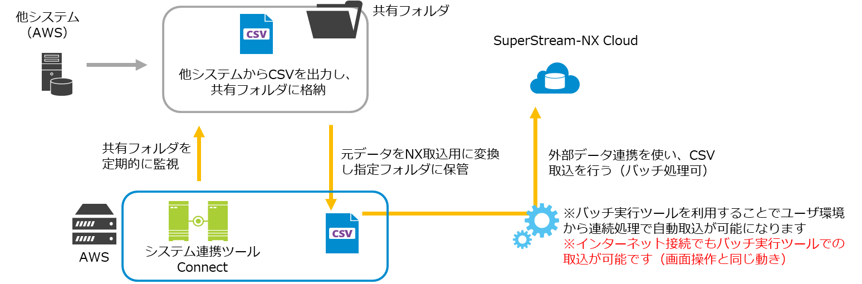
主な利用制限事項
・パートナー様で“システム連携ツールConnect”を用いてスクリプト開発を行い運用する場合または
パートナー様がお持ちのソリューションにてEAIツールを使った場合の運用は以下となります
①NX Cloud外部に他システムからCSVデータを保管する共有フォルダを準備
②ConnectまたはEAIツールが共有フォルダを監視し、CSVデータが連携されたタイミングで、NX連携用に自動変換を行う
その後、別フォルダにNX連携用CSVデータを保管させる
③NX取込用CSVデータをバッチ実行ツール等でNX Cloudに連携

Slide 25
主な利用制限事項
VPN接続またはFastConnect利用が必須となるSS製品
・証憑管理オプション ※フォルダ共有のため
・証憑管理e文書対応オプション ※フォルダ共有のため
・グループ経営管理
・システム連携ツール ※フォルダ共有のため
・手形管理システム ※一部機能でVPN接続またはFastConnect利用が必須
注意）導入製品に関わらず、NX Cloud内 DBへの直接アクセスを行う場合は VPN接続 または FastConnect利用 が必須となります。
NX Cloudでは「アプリケーションサーバーのミラーサーバー設定」は利用できません。
SS製品に同梱されているサーバ実行を前提とした各種ツール群は、原則、ユーザー利用はできません。
プライベートクラウドの場合、以下のツールに限り、ユーザー環境の端末に配置して利用が可能です。
（NX Cloudのサーバ内への配置は不可）
・取込バッチ実行ツール
・AI-OCR 連携バッチ
・固定資産管理バッチ実行ツール
NX Cloudには、ユーザーが利用することを目的としたツール（他社製品、フリーソフト等問わず）等の
配置は原則不可です。
NX Cloudでの SuperStream-NXのWebサービス の利用は原則不可となります。

Slide 26
パブリッククラウド 運用上の留意点
新規環境構築時はユーザーからの設定依頼書に基づいて、DBに会社コードを保持しないユーザーマスタに
紐づく以下のマスタを対象にSS社が設定を行います。
その後、ユーザーが運用に必要な残りのマスタ（会社コードを保持しているマスタ）を設定し、運用を開始します。
運用開始後は、SS社が設定したマスタは、設定依頼書の依頼ベースでSS社で引き続きメンテナンス（マスタ変更）
作業を実施します。
・新会社セットアップ
・会計業務権限マスタ
・会計業務マスタ
・処理種別マスタ登録
・メニューロールマスタ登録
・ユーザマスタ登録
・ユーザグループマスタ登録
・承認ユーザーグループマスタ登録
・代理承認者グループマスタ登録
・ワークフロー主管承認ルートマスタ登録
・ワークフロー部門承認ルートマスタ登録
・FA会社作成
・FAメニューロールマスタ
・FAユーザーグループマスタ

Slide 27
パブリッククラウド 運用上の留意点
  セキュリティオプションマスタは以下の設定になります。
バッチ実行ツールが利用できないため各種伝票・マスタの外部取込は、アプリケーションでの手動操作になります。
ワークフロー承認のメール通知機能は利用不可です。
パブリッククラウドでは、プライベートクラウドのようにユーザー環境にメールサーバを持たせることは出来ません。
仮にNX CloudのAPサーバのSMTPを利用した場合、送信元メールアドレスのドメイン認証などがないため、迷惑メール
扱いされメールが届かない・メールサーバの種類や設定により使用できない等の技術的な問題が発生する可能性がある
ためです。
パスワード管理強化 | 強化する
パスワード最小桁数 | ５桁
パスワード誤入力許容回数 | ５回
パスワード有効日数 | 90日
初期パスワード有効日数 | 90日
履歴世代数 | １世代
ID類似登録制限 | 制限する

Slide 28
02 環境構築について

Slide 29
環境構築
初期環境構築時に提出頂く資料
  パブリッククラウド ： ヒアリングシート、 NX Cloud設定依頼書、NX Cloud用メニューロール
  プライベートクラウド： ヒアリングシート
初期環境構築の作業期間（必要資料受領後の作業期間）
  パブリッククラウド 2週間（10営業日）の確保をお願いします。
  プライベートクラウド 原則、１ヶ月（20営業日）の確保をお願いします。
環境構築時の提供物
  インストール設定シート
  ※接続URL等が記載されたファイルを当社より提供します。

Slide 30
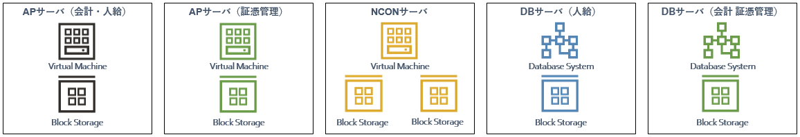
環境構築（インスタンス構成）
導入製品 | 構築サーバー数
 | Compute | DBCS
会計・固定資産 ※人給なし | 1 | 1 | 手形/電債/ファクタリング/駅すぱあと/スーパーインターフェース/APIオプション/AI-OCR 含む
人事・給与 ※会計なし | 1 | 1
会計・固定資産 ＋ 人事・給与 | 1（同居） | 2 | APサーバは会計人給が同居、DBサーバーは会計と人給で別に構築します
以下の製品を導入する場合、上記に加え、以下のサーバー数が追加になります。
導入製品 | 構築サーバー数（追加）
 | Compute | DBCS
人事諸届・照会 | 1 | － | 人事諸届・照会 専用のAPサーバを構築します
証憑管理オプション、証憑管理e文書対応オプション | 1 | － | 会計DB(UTF8)と証憑DB(SJIS)は同一DBCS内に別PDBとして同居します
グループ経営管理 | 1 | －
システム連携ツール | 1 | 1 ※1 | コネクトサーバは、データ格納用にストレージを別途作成します ※1 リポジトリDBを使用する場合は、専用にDBサーバーを１つ構築します。別途相談ください。
例）会計、人給、証憑管理、システム連携ツール（リポジトリDBなし）を導入する場合のインスタンス構成

Slide 31
環境構築（クラウド環境のバージョン等）
NX Cloud環境のSS等のバージョン
  NX Cloud環境に使用するOSやDBは当社が決定します。
  初期環境構築時、SSバージョンは、原則、その時点の最新バージョンを使用します。
  既存のSSご利用のお客様でNX Cloudへのデータ移行を伴う場合、
  保守対象バージョンであればそのバージョンで環境構築を行います。
  注）データ移行を行う場合、原則、移行データは保守対象バージョンのデータであることが前提となります。
  サーバ構成のご要望は、原則、受け付けません。
  NX Cloudにはバッチ実行ツールなどを含めツール等の配置は不可です。
  インストールしたSS製品のライセンス登録は、後日、お客様側で実施いただきます。

Slide 32
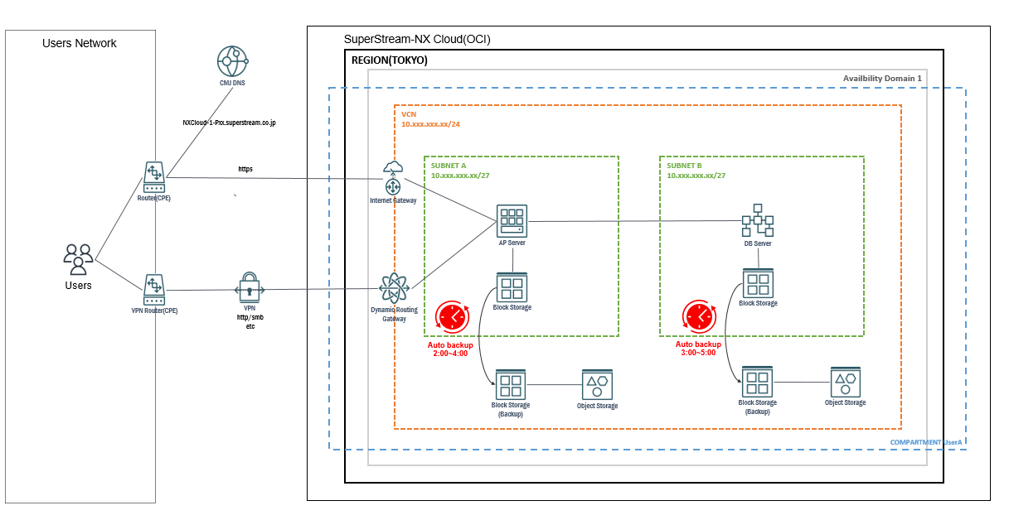
環境構築（ネットワーク設定について）
初期環境構築時、ユーザーネットワークをOCIに繋げるために赤枠内の接続設定を行いますので、お客様ネットワークのルータ情報等が必要になります。
なお、NX Cloud外（緑色エリア）のネットワークの設定等に関しては、当社は関与しません。お客様側で対応いただきます。
ネットワークの設定を行う
（IPアドレス制限を含む）
ネットワークは最低8Mbps以上、平均20～40Mbpsの回線速度を
推奨します
※2022/2 時点の構成です

Slide 33
環境構築（インターネット接続の場合）
グローバルIPアドレスで接続を制限しますので、接続元IPアドレスとして固定のグローバルIPアドレスを指定いただきます。
グローバルIPアドレスが可変の環境では利用できませんのでご注意ください。
指定できるIPアドレスは最大で50です。
構築後の追加・変更は対応に時間を頂く可能性があります。できるだけ構築時に記入をお願いします。
HTTPSによる通信のみ許可します。
インターネット経由の場合はIP集約が必須です。
NX Cloudでの正式URLの利用開始には、通常、１月程度かかります。
その前にご利用を開始される場合は、暫定URLでご利用頂くことになります。
暫定URLから正式URLへの切替の際は、サーバ側での設定変更（要サービス停止）、
及びクライアントの再インストールが必要となります。
※暫定URLご利用時は、サーバ証明書のエラーが表示されますが無視してご利用いただきます。

Slide 34
環境構築（VPN接続、FastConnect利用の場合）
・指定できるIPアドレスは最大で10です。（CIDR表記は1個の指定値として設定できます）
・お客様側のネットワークで下記セグメントからクラウドサービスへアクセスされる場合、
VPN接続、FastConnect利用時の使用（下記セグメントからのNX Cloudへのアクセス）はできません。
  10.100.0.0/24
  10.100.2.0/24
  10.116.0.0/16 ← これについては 重複している場合も調整できる可能がありますのでご相談ください
  172.27.45.0/24
  172.27.46.0/24
  192.168.16.16/28
  192.168.128.0/20
  注意）上記セグメントからNX Cloudへアクセスする場合はお客様側でNATを経由頂く必要があります。
  NX Cloud側にはNATを用意できません。
・VPN接続にベストエフォートの回線を利用する場合は、1G以上の回線を推奨します。
注意）回線の種類や場所、時間帯など様々な要因により速度は変わります。快適な利用を保証するものではありません。
・NX CloudのVPN接続は、ルータ間のVPN接続です。ルーティングは静的ルーティングです。
・トンネルは２つとも使用されることを推奨します。
注意） １つのみのトンネル使用ですと、OCI 側のトンネルのメンテナンスが（不定期）が行われた場合に、
接続できない時間がでます。トンネルは２つとも使用されることを推奨します。

Slide 35
VPN接続、FastConnect利用 の場合
VPN接続で構築する場合、以下の手順でお客様にも対応いただきます。
  ①(お客様→SS) ※ヒアリングシート
    VPNルータの情報と、クラウド環境に接続するLANのアドレスを教えて頂く。
      ルータのPublicIP(VPN接続先)：
      LANのアドレス：（クラウド側からお客様側へルーティングする必要のあるLANのアドレス。）
  ②(SS→お客様)
    「①」の内容を元に、NX Cloud側のVPNを作成し、NX Cloud側のVPNの情報を連絡します。
      NX Cloud側のPublicIP(VPN接続先)：
      事前共有キー：
  ③(お客様)
    「②」のNX Cloud側のVPNへVPN接続をします。
      接続先PublicIP：「②」で連絡したもの
      事前共有キー：「②」で連絡したもの
      ルーティング方式：静的ルーティング
      IKE：IKEv1
      上記以外の暗号化などに関するパラメータは下記をご確認ください。サポートされているIPSecパラメータ
      <https://docs.cloud.oracle.com/ja-jp/iaas/Content/Network/Reference/supportedIPsecparams.htm>
  ④(お客様、SS)
    疎通確認：お客様側からNX Cloud側のサーバへ http で通信ができるかを確認いただきます。

Slide 36
VPN接続、FastConnect利用 の場合
FastConnectで接続構築する場合、以下の手順でお客様にも対応いただきます。
  ①(お客様→SS) ※ヒアリングシート
    LANのアドレス：（クラウド側からお客様側へルーティングする必要のあるLANのアドレス。）
    注）「ルータのPublicIP(VPN接続先)」欄の記入は不要です。
  ②(お客様→SS)
    OCI側（SuperStream-NX Cloud側）の FastConnect 設定で必要となる情報をご連絡いただきます。
    注）お客様側で回線ベンダー様へご確認いただきご連絡をお願いします。
  ③(SS→お客様)
    「②」の情報を基に、弊社でSuperStream-NX Cloud側の設定作業を実施します。
    弊社作業完了後、OCIDをお客様へご連絡します。
  ③(お客様)
    お客様側（回線ベンダー）で FastConnect の接続設定を完了していただきます。
  ④(お客様、SS)
    疎通確認：お客様側からNX Cloud側のサーバへhttpで通信ができるかを確認いただきます。

Slide 37
NXオンプレからのデータ移行
パブリッククラウド
  dmpファイルによるデータ移行は出来ません。
  「SuperStream-NX Cloud 設定依頼書」を元に、会社作成およびユーザー関連マスタの設定はSS社が実施します。その他の運用で必要なマスタ、残高データの登録は標準機能の取込機能を使用してユーザが実施します。インスタンスで一意となるようユーザーID等の採番はSS社で行います。
プライベートクラウド
  dmpファイルによるデータ移行が可能です。（有償対応）
  移行先でのインポート作業は、NX Cloud内の作業になるためSS社で実施します。
  移行元でのエクスポート作業はユーザーが実施します。dmpファイルとあわせてエクスポート時のログファイルも必要です。
  証憑ファイル等のファイルの移行を行う場合は、APサーバーのNXSharedフォルダ等に格納されている関連ファイルをお客様にて準備（収集・提供）頂く必要があります。
  注）移行データは、移行先（NX Cloud）と同じSS製品のみ導入された環境で取得したデータを提供ください。
  注）移行データは、原則、保守対象バージョンのデータであることを前提とします。

Slide 38
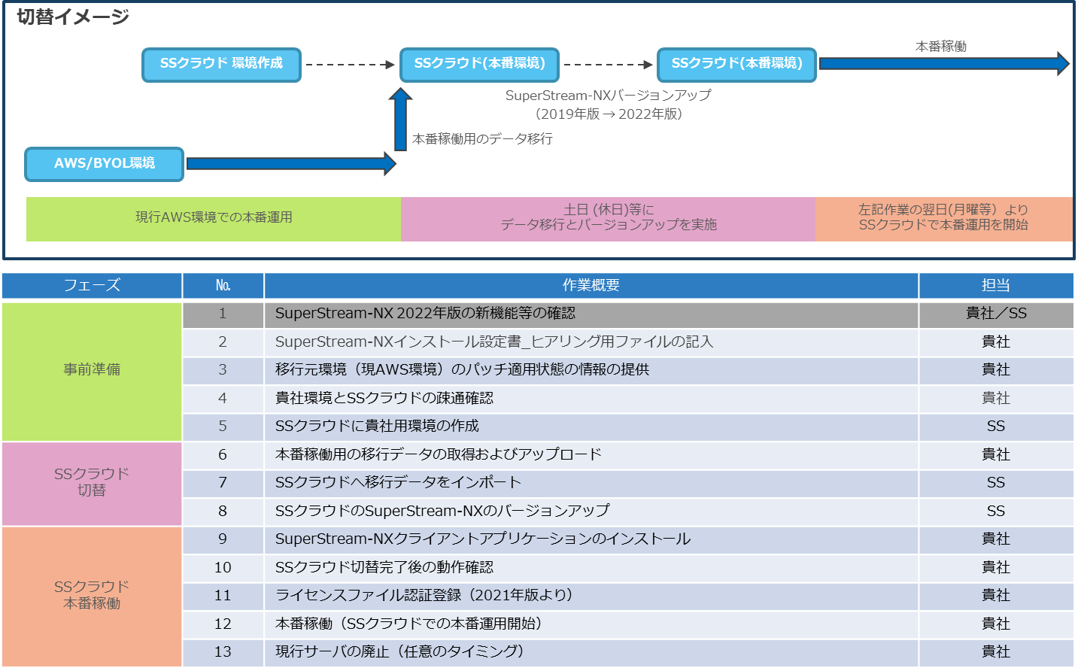
NXオンプレからの移行（GL,AP,FAユーザ）

Slide 39
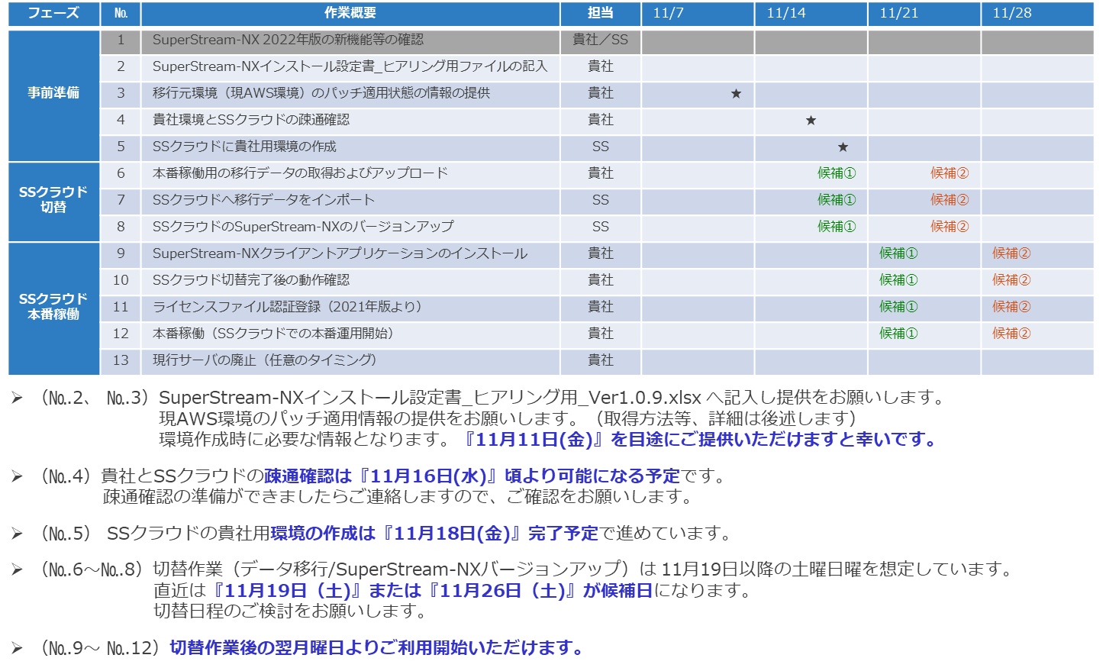
NXオンプレからの移行（GL,APユーザ）

Slide 40
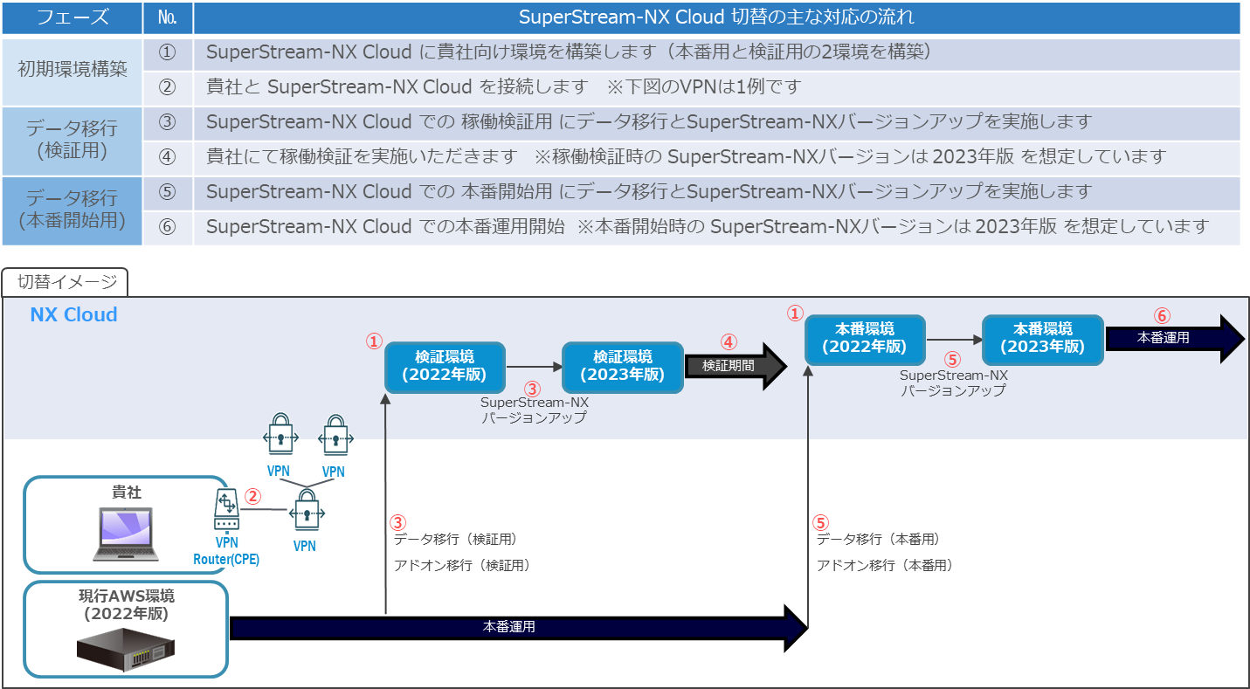
NXオンプレからの移行（大規模ユーザ）

Slide 41
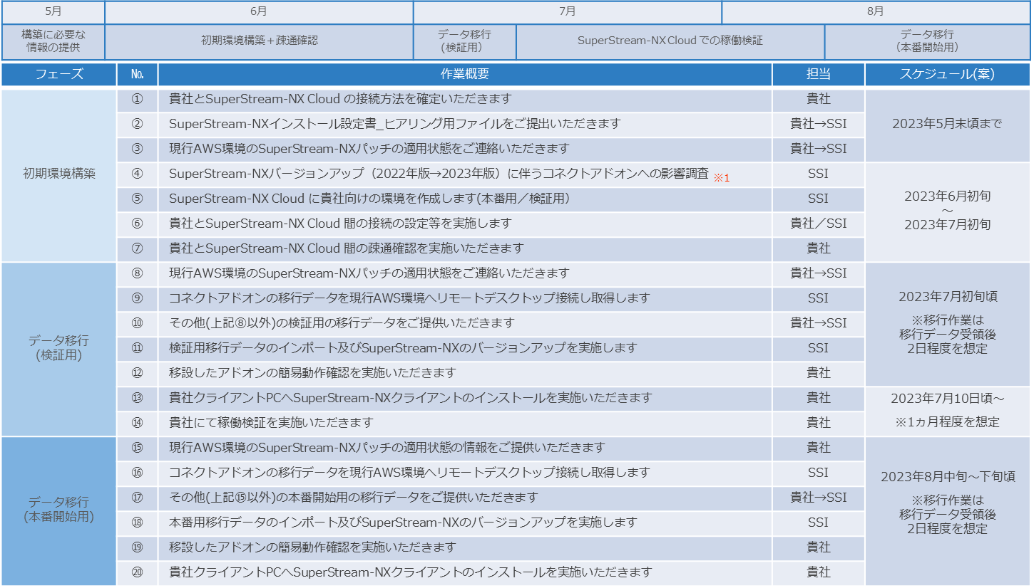
NXオンプレからの移行（大規模ユーザ）

Slide 42

アドオン開発
パブリッククラウド
  NX Cloud内でのアドオン利用は一切不可です。
プライベートクラウド
    当社開発のNXConnectアドオンのみ、NX Cloud内で利用可能です。
    また、別途アドオン保守契約の締結か、アドオンの規模に応じた保守料の増額調整が必須です。
    他システムとのデータ連携は、共有フォルダ経由での連携を前提とします。
    共有フォルダを利用する場合、VPN接続またはFastConnect利用が必須になります。
    利用するプログラムはバッチ実行ツールを前提とします。
注意）NXのWebサービスを利用したスクリプトは、バージョンアップの影響を受けるため原則不可です。
＜共有フォルダ経由での連携イメージ＞
SuperStream-NX Cloud
NX Cloud内のフォルダを共有
外部システム
NX
システム連携ツール
共有フォルダを定期的に監視

Slide 43
NX CloudのDB参照（アクセス可否）
パブリッククラウド
  NX Cloud内のDB（SuperStream-NXのテーブル）への直接アクセスは一切不可です。
プライベートクラウド
  インターネット接続の場合、NX Cloud内のDB（SuperStream-NXのテーブル）への
  直接アクセスは一切不可です。
  VPN接続、FastConnect利用 の場合は、
    テーブル参照は可能です。（但し、NX Cloud環境内のハードウェアリソースは限りある資源ですので、制限なく参照許可することは出来ません。最大20テーブル程度までとさせて頂きます。）
    テーブルへの書き込み／更新は DBtoDB連携用(外部データ連携用)のテーブルのみ可能です。
    テーブルへの書き込み／更新のご要望がある場合は、
    対象テーブルを指定の上、お客様よりご依頼いただきます。
    指定テーブルへのアクセス権限を付与した専用ユーザーを作成し提供します
    指定したテーブル以外へのアクセスはできません。
    注意）接続方法はユーザーで用意して頂く必要があります。OracleクライアントをSSからは提供できません。
    注意）NX Cloud側の復旧対応等（DB再作成を行った場合など）により、DB接続先(IPアドレス)を変更頂く場合があります。

Slide 44
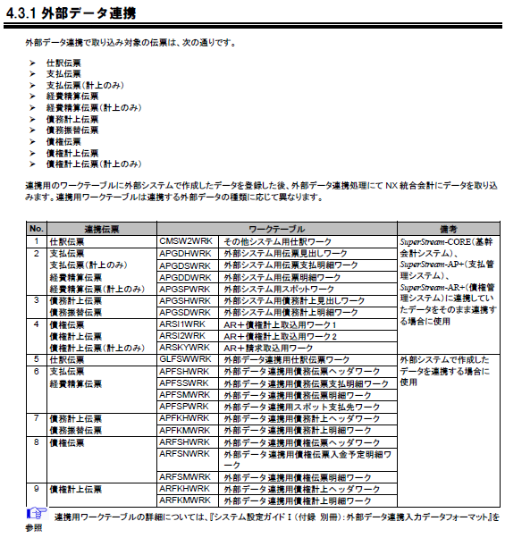
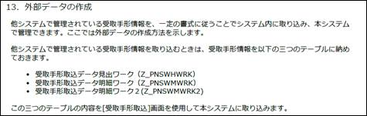
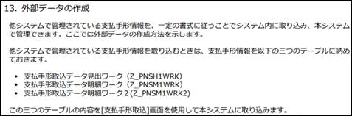
NX CloudのDB参照（書き込み権限の付与）
テーブルへの書き込み／更新の権限付与を許可しているテーブルは、以下のDB to DB連携用のテーブルのみが対象です。人事給与に関しては書き込み権限を付与できるテーブルはありません。
「システム設定ガイドⅠ」より
「受取手形管理 設定･操作手順書」より
「支払手形管理 設定･操作手順書」より

Slide 45
NX CloudのDB参照（書き込み権限の付与）
外部取込ワークテーブル（ GLFSWWRK等 ）に
直接データを連携
SuperStream-NX Cloud
他システム
Connect
VPN
VPN
VPNもしくは専用線（FastConnect）でユーザ基幹
ネットワークを介してつながっている必要があります
※インターネット接続では不可
■DB to DB連携が可能なワークテーブルについて
連携伝票 | ワークテーブル
仕訳伝票 | GLFSWWRK
支払伝票 | APFSHWRK
経費精算伝票 | APFSSWRK
 | APFSMWRK
 | APFSPWRK
連携伝票 | ワークテーブル
債務計上伝票 | APFKHWRK
債務振替伝票 | APFKMWRK
債権伝票 | ARFSHWRK
 | ARFSNWRK
 | ARFSMWEK
債権計上伝票 | ARFKHWRK
 | ARFKMWRK
※詳細はシステム設定ガイドⅠ 外部データ連携のご確認をお願い致します

Slide 46
NX CloudのDB参照（事例）
オンプレ（DC）
NX Cloud
e-給与明細
（Oracle Client 11.2.0.4）
e-給与明細
（Oracle Client）
SuperStream
Oracle DB 19
SuperStream
VPN
VPN
VPN
ユーザ
ユーザ

Slide 47
NX CloudのDB参照（事例）
オンプレ環境
NX Cloud
SuperStream
（NX Cloud）
GM
GM（AWS）
NX統合会計
VPN
VPN
社内ネットワーク
ユーザ
ユーザ

Slide 48
03 運用について

Slide 49
クラウド運用について（死活監視）
死活監視
  Zabbix（サーバー、ネットワークなどを監視するための統合監視ソフトウェア）により、
  サービス提供時間帯の各サーバの監視を実施します。監視内容は以下のとおりです
    監視サーバとサーバ（IIS）間のpingによる死活監視
    サーバリソース（CPU使用率、メモリ使用率、ディスク使用率、等）の監視
    など
  注意）異常値を検出した場合はシステム管理者が適宜、対応します。
  注意）監査対応として、監視結果のレポート報告等を行うサービスはありません。

Slide 50
クラウド運用について（バックアップ）
日次で差分バックアップを増分で取得して１世代を保管します。
注意1）サービス提供外の時間帯（AM1:00～AM7:00）に取得します。
注意2）標準のバックアップはOCI 東京リージョンに保管します。
プライベートクラウドの場合、
別リージョン（大阪リージョン）への追加のバックアップが可能（別途有償の契約が必要）です。
この場合の大阪リージョンへのバックアップは14世代を保管します。
注意）大阪リージョンへバックアップするサービスは、パブリッククラウドは対象外です。
＜復元について＞
バージョンアップなどで障害が発生し著しい迷惑をかけてしまった場合に限り、
バックアップを使用して復元（戻すこと）が可能です。
注意）バックアップ・復元については、お客様からの個社別の依頼（業務都合による復元の要望、等）は
受け付けていません。
注意）復元を行った場合、NX Cloud側のIPアドレス・URL等が変更になる場合があります。

Slide 51
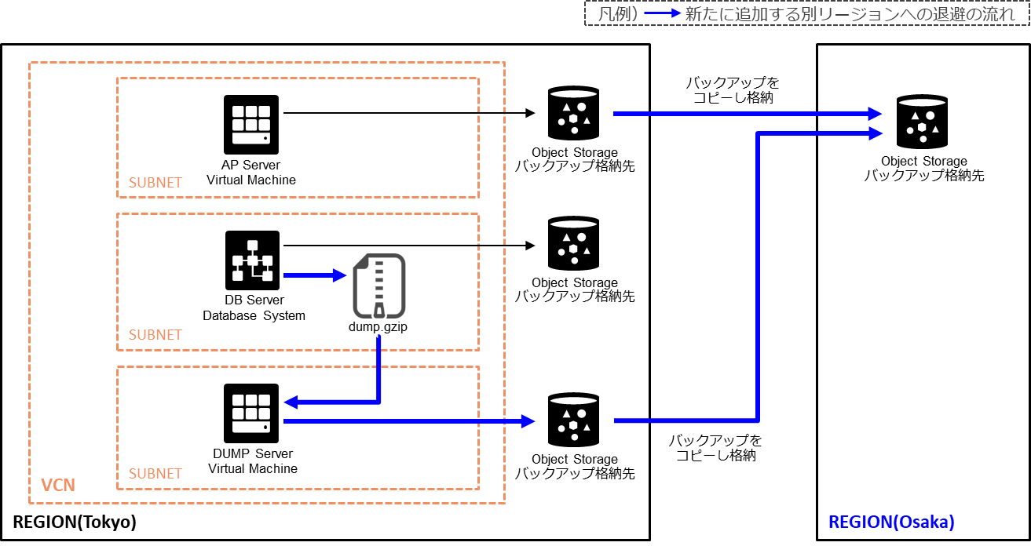
参考：バックアップデータの別リージョンへの退避
サービス提供時間外の深夜帯にバックアップを取得（am5:00までに完了）
同日am6:00頃に別リージョン（大阪リージョン）へバックアップデータをコピーします
バックアップ取得は毎日実施し、別リージョン（大阪リージョン）のバックアップファイルは
14世代（2週間分）を保管します

Slide 52
参考：バックアップデータの別リージョンへの退避
退避データからの復旧
復旧方法や要する時間は、被害状況ならびに被災状況により異なります（都度協議）
東京リージョン被害状況 |  |  |  | 想定される復旧方法
環境 AP Server DB Server | 本番環境の データ | バックアック データ | 東京リージョン 復旧可否
〇 （被害なし） | × | 〇 （被害なし） | － | 環境（AP Server DB Server）は東京リージョンの環境をそのまま利用し、東京リージョンのバックアップデータ、または大阪リージョンのバックアップデータより復旧させます
〇 （被害なし） | × | × | － | 環境（AP Server DB Server）は東京リージョンの環境をそのまま利用し、大阪リージョンのバックアップデータより復旧させます
× | × | × | 〇 （復旧可） | 東京リージョンに環境（AP Server DB Server）を再構築し、大阪リージョンのバックアップデータより復旧させます
× | × | × | × （復旧不可） | 大阪リージョンに環境を再構築し、大阪リージョンのバックアップデータより復旧させます 但し、この場合、VCN（仮想クラウド・ネットワーク）の再構築も必要になるため、復旧まで長期間かかることが予想されます ※VPN接続の場合 VPNの再構築が必要になりますので、更に期間がかかることが予想されます ※インターネット接続の場合 NX Cloud側のパブリックIPアドレスが変わりますので、一定期間、暫定 URLでの運用になることが予想されます

Slide 53
クラウド運用について（セキュリティ）
セキュリティについて
  ・サーバー内にセキュリティソフト導入し、ウイルス対策をしています。
  ・ファイアウォールを設定し、IPアドレス制限による通信制限をしています。
  ・月次でOSパッチを適用。最新のOSセキュリティを担保します。
  ・各ユーザーをグループ分けし、ポリシーを設定します。
  APサーバー、DBサーバー、コンソールへのアクセス管理をしています。

Slide 54
クラウド運用について
（アップグレード：パブリッククラウド）
パブリッククラウド
  原則、年１回定期バージョンアップを実施します。
  バージョンアップの実施タイミングは当社で決定します。
  原則、パッチ適用（WindowsOSパッチ、SuperStreamの掲載パッチ）は
  毎月第二火曜日の週末に適用します。お客様へのパッチ適用の実施可否の確認は致しません。
  NX Cloud部門よりパートナー様へ事前に案内します。

Slide 55
クラウド運用について
（アップグレード：プライベートクラウド）
プライベートクラウド
  SSバージョンアップは、原則、年１回定期バージョンアップを実施します。
    SSバージョンアップの実施タイミングはお客様と相談の上、決定します。
    実施候補日程は、原則、毎月第二火曜日の週末（月例作業時）になります。
    但し、コネクトアドオンが導入されているなど、
    通常の月例作業時での対応が難しいお客様に関しては、別途、日程を調整をさせていただきます。
    なお、 SSバージョンアップは、お客様と相談の上で実施とはなりますが、
    原則、保守対象のSSバージョンを維持するよう、バージョンアップを実施頂く必要があります。
  パッチ適用（WindowsOSパッチ、SuperStreamの掲載パッチ）は、
  原則、毎月第二火曜日の週末に適用します。
    ・クラウド運用担当よりパートナー様へ事前に案内し適用可否を確認します。
    注意）弊社ではアップグレードにともなうアドオンへの影響は考慮しません。

Slide 56
クラウド運用について（ログデータの収集・参照）
ログデータの取集については以下のとおりです。
なお、どちらもログイン後の「ログ収集」は利用可能です。
パブリッククラウド
  ログインログ、サービス実行ログ、画面起動ログ、データアクセスログを取得しています。
  データアクセスログの対象は下記テーブルです（ログ最終機能はユーザー利用不可。SS社からのログ提供を行うサービスはありません。）
  ・ACTR2MST（得意先・仕入先マスタ）
  ・ACTRHMST（取引先マスタ）
  ・APFRSMST （振込先マスタ）
  ・APSHAMST （社員支払情報管理マスタ）
  ・APSRJMST （仕入先情報管理マスタ）
  ・APSRKMST（仕入先管理マスタ）
  ・CMUSKMST（ユーザー別会社マスタ）
  ・CMUSRMST（ユーザーマスタ）
プライベートクラウド
  SuperStream-NXのログ採取機能については、オンプレと同様に利用可能です。
  お客様にて取得するログを設定しご利用いただけます。

Slide 57
クラウド運用について（スケールアップ）
VMやDBCSのスケールアップ（CPU、メモリ、等）、ストレージのスケールアップに対応します。
注意1）ストレージのスケールダウンには対応できません。
注意2）スケールアップの作業は、サーバー再起動（SuperStream-NX利用停止）が必要になるため、
通常、日程調整し夜間での実施対応になります。
注意3）スケールアップをすると、環境の維持費用が変更（増加）になります。
スケールアップ内容や状況により相談させていただきます。

Slide 58
クラウド運用について（サーバ作業）
標準機能の運用に、一部、サーバーにログインが必要な機能があります。
この場合、依頼により、サーバー作業はSS社での対応になります。（別途有償対応）
依頼のタイミングは任意で結構ですが、作業調整のため事前の依頼が必要になります。
設定例）
NX統合会計のAPサーバにおいて定義ファイルの修正を実施する場合
・外部データ取込での入出力ファイルの文字コードの設定や、出力CSVファイルのフォーマット設定
のデフォルトからの変更。（「Shift_JIS」「UTF-8」の選択、シングルクォーテーション利用の可否設定、等）
標準機能の運用上発生するサーバー作業以外（ファイル取集等）については、原則、作業依頼を
お請けいたしません。重要性、緊急度、等より、応相談と致します。

Slide 59
最後に
SuperStream-NX Cloud に関する情報を詳細にお伝えできるよう 本資料にまとめて参りましたが、記載できていない情報も未だあるかもしれません。
SuperStream-NX Cloud に関してご不明な点がありましたら、お手数ではございませんが、お問合せいただきまよう、お願い申し上げます。

Slide 60
ご視聴ありがとうございました。

Slide 61
SuperStream-NX Cloud
２.新サービスプラン
『SuperStream-NX Cloud（Compact）』について
～Compact Cloudについて（Ver.2.1）～
2023.07.20
スーパーストリーム株式会社

Slide 62
01
SuperStream-NX（Compact Cloud）
02
料金体系プロダクト範囲
03
料金体系
04
制約・SLA

Slide 63
01
SuperStream-NX（Compact Cloud）

Slide 64
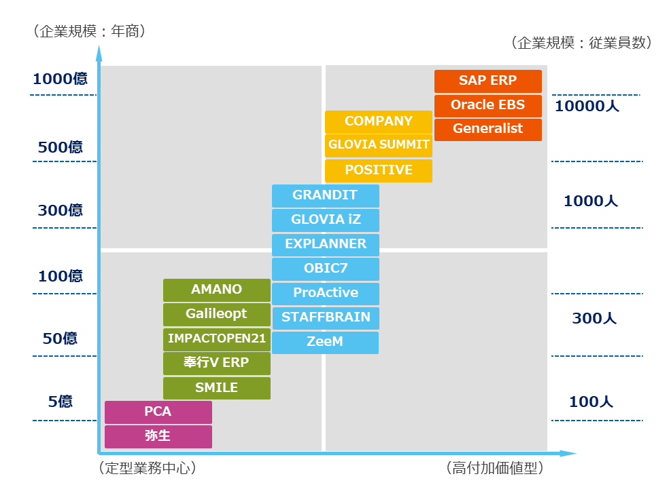
新Private “Compact”のターゲットイメージ
ターゲット企業層
通常のSuperStreamほどの製品は求めていない
とは言えPublicでは要件を満たせない
成長途上の中小・中堅下位
これまでPCAや弥生等のPCソフトでやってきた
もう限界にきているので上位層に変える必要あり
目指すところや求める要件的にはSuperStream
しかし、そこまで一足飛びはコスト的にも難しい
あのSuperStreamを、このランニングで使える
将来の規模拡大にあわせて拡張できる
SuperStream
このゾーンを想定
←
Public以上、Private未満
手軽さとSuperStreamの良さの両方をいいとこどり

Slide 65
SuperStream-NX Cloud エントリーモデルの提供開始
SuperStream-NX Cloud エントリーモデルの提供開始
SuperStream-NX Cloud（Compact）
“帯に短し襷に長し”に対応する新プライベートクラウド
ユーザ企業にとっては検討･決定しやすい、パートナー様にとっては提案･提供しやすい料金体系。制約条件はあるものの、拡張可能なPrivate Cloudをコンパクトに利用開始、将来の拡張も可能です。
業務ボリューム・データ量
現行プライベートクラウド
ユーザ企業A
ユーザ企業B
SSは評価しているが
当社はそこまで必要ない
まずは一般会計を導入したい
来年以降に拡張の予定
コンパクトクラウド
パートナー様
現行パブリッククラウド
・パブリックは安価だが制限があり自由度が低い
・提案会社によってはプライベートは提案金額が高い
Cloud利用料金

Slide 66
SuperStream-NX Cloud エントリーモデルの提供開始
SuperStreamの拡張性を評価も“現状”は基本機能を求める企業レンジの検討が増加
価格を抑えハードルを下げる
月額13万円から（統合会計基本サービス：12万円 ＋ 1ユーザ：1万円）
管理コスト･工数を抑える
制約はあるものの、一律の枠組みに収めることでパートナー様にもメリット
将来拡張･アップセル
いつでも拡張可能（環境はPrivateと同じ、拡張時は契約のみPrivateに変更）
新たな商機
既存オンプレユーザのCloud移行が増加（個別環境のため移行作業はわずか1日）
 | SuperStream-NX Cloud（Compact） |  | SuperStream-NX Cloud（Private･Public）
サービス範囲 | 統合会計(経費精算含む)、固定資産管理 など 拡張モジュールは対象外(人給,ＧＭ,Connect等) | ← | Public：統合会計(経費精算不可)、固定資産管理 Private：モジュールの制限なし
最少ユーザ数 複数法人管理 | Standard 1ユーザから利用可 利用できる会社は計5社（テスト会社は制限なし） | ← | Public：3ユーザから、自社のみ利用可 Private：3ユーザから、法人数は無制限
データ連携 | CSV取込のみ(外取ワークテーブルへの書込み不可、DB参照不可) ※一斉バージョンアップ実施のため | ← | Public：CSV取込のみ(一斉バージョンアップ) Private：CSV取込、外取テーブル書込み、DB参照

Slide 67
02
プロダクト範囲

Slide 68

SuperStream-NX Cloudサービス全体
統合会計
固定資産管理
人事給与
GL
AP
EX
FA
LM
CP
HR
財務会計
管理会計
支払管理
経費精算管理
固定資産管理
リース資産管理
建設仮勘定
人事管理
AR
EM
EK
PR
債権管理
モバイル
経費精算
経路検索
手形管理
給与管理
EV
ED
PN
ER
証憑管理
e文書対応
手形管理
電子記録
債権・債務
field/HR
証憑管理
人事諸届･照会
AIソリューション
AI-OCR
AI-OCR
AI-OCR(請求書)
AI-OCR(請求書明細)
TM
システム連携ソリューション
Connect
スーパー
インターフェース
勤怠管理
システム連携ツール
APIサービス
API-Bank
API-Customer
API-Bank
銀行マスタAPI
取引先マスタAPI
銀行口座API
経営分析ソリューション
GM/Mobile
GR
GG
GI
GD
グループ経営管理/モバイル
レポート
GEO
インメモリ
件数追加

Slide 69
SuperStream-NX Cloudサービス全体
統合会計
固定資産管理
人事給与
GL
AP
EX
FA
LM
CP
HR
財務会計
管理会計
支払管理
経費精算管理
固定資産管理
リース資産管理
建設仮勘定
人事管理
AR
EM
EK
PR
債権管理
モバイル
経費精算
経路検索
手形管理
給与管理
EV
ED
PN
ER
証憑管理
e文書対応
手形管理
電子記録
債権・債務
field/HR
証憑管理
人事諸届･照会
AIソリューション
AI-OCR
AI-OCR
AI-OCR(請求書)
AI-OCR(請求書明細)
TM
システム連携ソリューション
Connect
スーパー
インターフェース
勤怠管理
システム連携ツール
APIサービス
API-Bank
API-Customer
API-Bank
銀行マスタAPI
取引先マスタAPI
銀行口座API
経営分析ソリューション
GM/Mobile
GR
GG
GI
GD
グループ経営管理/モバイル
レポート
GEO
インメモリ
件数追加

Slide 70
03
料金体系

Slide 71
ライセンスの考え方｜統合会計・固定資産管理
共通（基本サービス＋ユーザライセンス）
■統合会計のみ
基本サービス
＋ユーザライセンス
■固定資産管理のみ
基本サービス
＋ユーザライセンス
■統合会計と固定資産管理
基本サービス
＋同時利用割引
＋ユーザライセンス
クラウド基本サービス
（統合会計）
クラウド基本サービス
（統合会計・固定資産管理）
クラウド基本サービス
（固定資産管理）
同時利用割引
Standardユーザライセンス
Standardユーザライセンス
Standardユーザライセンス
追加ユーザ（任意）
Standard｜Limited｜Employee
追加ユーザ（任意）
Standard｜Limited
追加ユーザ（任意）
Standard｜Limited｜Employee

Slide 72
ライセンスの考え方｜統合会計・固定資産管理
Public（基本サービス・ユーザライセンス・主なオプション）
※税別、パートナー様への提供価格
基本サービス | 方式 | 年額料金 | 参考：月額料金
１．クラウド基本サービス（統合会計） | - | 900,000 | 75,000
２．クラウド基本サービス（固定資産） | - | 900,000 | 75,000
３．固定資産管理基本サービス割引 | 1・2同時購入の場合 | -540,000 | -45,000
オプションサービス | 方式 | 年額料金 | 参考：月額料金
４．建設仮勘定オプション | 選択 | 120,000 | 10,000
５．マスタAPIサービス 基本会社 | 選択 | 34,860 | 2,905
６．AI-OCR（請求書）オプション M | 選択 | 960,000 | 80,000
基本サービス | 数 | 年額料金 | 参考：月額料金
Standard ユーザ（最低3User） | １User | 120,000 | 10,000
Limited ユーザ | １User | 60,000 | 5,000

Slide 73
ライセンスの考え方｜統合会計・固定資産管理
Private（基本サービス・ユーザライセンス・主なオプション）
※税別、パートナー様への提供価格
基本サービス | 方式 | 年額料金 | 参考：月額料金
１．クラウド基本サービス（統合会計） | - | 1,920,000 | 160,000
２．クラウド基本サービス（固定資産管理） | - | 1,920,000 | 160,000
３．固定資産管理基本サービス割引 | 1・2同時購入の場合 | -1,560,000 | -130,000
主なオプションサービス | 方式 | 年額料金 | 参考：月額料金
４．建設仮勘定オプション | 選択 | 120,000 | 10,000
５．従業員モバイルオプション | 選択 | 3,240 | 270
６．マスタAPIサービス 基本会社 | 選択 | 34,860 | 2,905
７．AI-OCR（請求書）オプション M | 選択 | 960,000 | 80,000
基本サービス ※複数法人の場合は1社1Standardユーザの割当が前提 | 数 | 年額料金 | 参考：月額料金
Standard ユーザ（最低3User） | １User | 120,000 | 10,000
Limited ユーザ | １User | 60,000 | 5,000
Employee ユーザ | １User | 1,200 | 100

Slide 74
ライセンスの考え方｜統合会計・固定資産管理
Compact（基本サービス・ユーザライセンス・主なオプション）
※税別、パートナー様への提供価格
基本サービス | 方式 | 年額料金 | 参考：月額料金
１．クラウド基本サービス（統合会計） | - | 1,440,000 | 120,000
２．クラウド基本サービス（固定資産管理） | - | 1,440,000 | 120,000
３．固定資産管理基本サービス割引 | 1・2同時購入の場合 | -1,080,000 | -90,000
主なオプションサービス | 方式 | 年額料金 | 参考：月額料金
４．建設仮勘定オプション | 選択 | 120,000 | 10,000
５．従業員モバイルオプション | 選択 | 3,240 | 270
６．マスタAPIサービス 基本会社 | 選択 | 34,860 | 2,905
７．AI-OCR（請求書）オプション M | 選択 | 960,000 | 80,000
基本サービス ※複数法人の場合は1社1Standardユーザの割当が前提 | 数 | 年額料金 | 参考：月額料金
Standard ユーザ（最低1User） | １User | 120,000 | 10,000
Limited ユーザ | １User | 60,000 | 5,000
Employee ユーザ | １User | 1,200 | 100

Slide 75
04
制約・SLA

Slide 76
Compactの制限および前提事項、機能範囲
制限事項 | 内容 | 備考
利用範囲（基本サービス） | 統合会計（経費精算含む）・固定資産管理 | Publicと同等、Privateは制限なし
利用範囲（オプション系） | 証憑管理オプション・AI-OCR・APIサービスも追加利用可 | Publicより拡大、Privateと同等
データ件数 | 月間仕訳明細は5万件が制限、資産件数は5千件が制限（法人合計） ※制限を超える場合は従来のPrivateにアップグレード ※目安内でも状況によりスケールアップする場合は料金追加 | Publicは3万件、Privateは10万件
複数法人管理 | 利用できる会社は計5社（テスト会社の設定は制限なし） ※テスト会社のデータ件数もカウント対象 | Publicは1社、Privateは無制限
データ連携 | CSV取込（外部取込ワークテーブルへの書込み不可、DB参照不可） ※バージョン統一の足かせになる可能性が高いため不可とする | Publicと同等（CSV取込とバッチ実行ツール）
コード管理 | 弊社が指定する制限は無し（通常仕様の通り） | Publicは一部当社指定、Privateは制限なし
機能制限（対Private） | 拡張モジュールはNG（人給やＧＭ、Connect等の追加は不可） ※証憑管理OPは利用可（タイムスタンプも可） | Publicとほぼ同等、Privateは制限なし
追加機能（対Public） | 標準機能全て利用可（会社間仕訳、集中支払、セキュリティOP等） | Publicより拡大、Privateと同等
接続回線 | 固定IPのインターネット、VPN、専用線（FastConnect） ※証憑管理OP利用時はVPNもしくは専用線、モバイルOPはキャリア回線不可 | Publicより拡大、Privateと同等 ※証憑管理OP利用時はVPNもしくは専用線
データ移行 | 現行オンプレ環境からのDUMP移行が可能（環境独立、CD任意） | Publicは不可、Privateは可
ユーザ数 | 1ユーザから | 3ユーザから

Slide 77
Compactの運用管理面
制限事項 | 内容 | 備考
バージョンアップ方針 サービス内容 | Public同様に一斉実施、同一バージョンで揃える
バージョンアップ検証環境 ※ユーザ向け | 実施日は固定、事前にユーザにて検証頂きます 環境複製によるサンドボックス環境を提供（1か月間） ※延長不可 ※証憑管理OP、従業員モバイルOPは複製対象外（必要時は個別見積） | 環境複製、利用時間を絞る、終了後削除 運用監視は対象外 ※インターネット接続にて利用（固定グローバルIP）
販売方針、売り方 | 原則同じ | パートナーサービスのOEMとして活用 Publicユーザの切替
導入支援 | 製品は変わらないため導入支援は従来通りの工数が必要 | 簡易パターンやZoom合同形式等も試したが現実は難しい 聞き取り設定丸請け方式等、別の方法も要検討
保守サポート | 現状通り
事務手続き（新規作成） | SLA（利用約款別紙）、利用申込書 | 約款本紙は従来のPrivateと共通

Slide 78
前提事項：サービス提供時間
日時 | システム提供 | サポート提供
平日（月～金）7:00～25:00 | ● | ● 10:00～12:00、13:00～17:00
土曜 7:00～25:00 | ▲（SLA対象外） | ×
日曜 7:00～25:00 | ▲（SLA対象外） | ×
祝日 7:00～25:00 | ▲（SLA対象外） | ×
当社指定の休業日 7:00～25:00 （年末年始、夏季休業、GW） | ▲（SLA対象外） | ×
※記載の時間は日本時間（JST）です
システム提供時間： 7:00～25:00 ※弊社計画停止時間は除く
サポート時間（電話）： 10:00～12:00、13:00～17:00 ※弊社休業日は除く
問合せ受付（Web登録）： 24時間365日 ※弊社計画停止時間は除く
SLA対象外について：
①常時監視サービスを利用し、万が一障害がおきれば当社サポート提供時間内（平日）の8時間以内で復旧を行います
②ユーザはシステム利用は可能ですが、当社サービスポリシーを遵守出来ない時間帯であるため「▲SLA対象外」としています

Slide 79
提供サービスのレベルと定義（Service Level Agreement）
項目 |  | 内容
可用性 | サービス提供時間 | 7:00～25:00（当社休業日、および計画停止時間は除く）
 | 計画停止予定通知 | ２週間前にメールで通知いたします
 |  | 事故発生時等、緊急を要する対応を行う場合に、２週間以前に短くなる場合もあります
 | サービス稼動率 | サービス時間内（平日の7:00～25:00）は99.0%～99.95%（当社休業日は除く）
 | アップグレード方針 | 年１回定期バージョンアップを実施します
 |  | また、パッチプログラムは必要に応じて計画停止時に対応します
信頼性 | 平均復旧時間 | ８時間以内（目標）
 | システム監視基準 | ハードウェア／ネットワークの生死監視、リソース監視を行います
 | 障害通知プロセス | サポートセンターから指定されたお客様窓口に対し、メールで通知します
 | 障害通知時間 | 9:00～17:30（当社休業日を除く）の場合、原則として１時間以内に管理者にメールで通知します
 |  | それ以外の場合、翌営業日に通知します
 | 障害監視間隔 | 原則として５分ごとに、サーバ、ネットワーク、ストレージに対して生死監視をいたします
 | ログの取得 | サービス実行ログ、画面の起動/終了ログ、ログイン/ログアウトを取得します
拡張性 | カスタマイズ性 | 原則不可ですが、別途ご相談願います
サポート | サポート提供時間帯 | Webサイトでの質問受付：24時間/365日（計画停止は除く）
 |  | 電話サポート：10:00～12:00、13:00～17:00（当社休業日を除く）
データ管理 | バックアップ | 日次でバックアップ作業をいたします
 |  | 前日のバックアップデータはストレージサーバに自動的に格納されます
 | バックアップデータの保存期間 | 保存期間は１世代です
 | ログデータの保存期間 | 稼動月および前月分を保存します
 | データ消去の要件 | 全プロダクトのサービス解約後１ヶ月以内にデータを消去します
 |  | 消去後の復元は不可とし、消去の責は負わないものとします

Slide 80
提供サービスのレベルと定義（Service Level Agreement）
項目 |  | 内容
セキュリティ | 公的認証取得 | プライバシーマーク取得済
 | 情報取得者の制限 | 利用者のデータにアクセスできる社員等はセキュリティ管理者の許可を得た者に制限しています
 | 情報取り扱い環境 | 当社の個人情報保護方針に則り管理・運営を行います
 | 通信の暗号化レベル | SSL/TLSにより暗号化を行っています
 | ウィルスチェック | システムを構成するサーバ群に対するウィルス感染を防止するため、ウィルス対策ソフトを導入します
 | ウィルスパッチ管理 | パッチプログラムがアナウンスされた場合、必要に応じて実施します
サービス | 試用期間について | 申込から１カ月以内（例：月中の場合は月末日まで）
 | 最短有償利用期間 | お申込み月から１年（12カ月）
 |  | 特に申し入れがない場合、12カ月毎に自動更新となります
 | 最少契約単位 | 1登録ユーザ数とします（Standardユーザライセンス）
 | 同時利用ユーザ数 | 登録、更新、帳票出力などの処理を同時に行えるユーザ数は20人までとします
 | サービス利用量 | 月間仕訳明細が50,000件程度、資産件数5,000件程度までを想定しています。それ以上が見込まれる場合は、通常のPrivateのご利用もしくはアップグレードが必要です
 | サービス変更・廃止時の事前告知 | サポートデスクからお客様窓口に対し、メールで３カ月前に通知します
 | サービス変更・廃止後の対応 | 当社パッケージ版（オンプレミス）への移行支援（別途相談）
 |  | サービス廃止の翌日から１カ月以内にデータを削除します
 |  | 削除後の復元は不可とし、削除後の責は負わないものとします
 | データの保管期間 | 会計データの保管期間は10年間です（会社法の保管期間に準拠します）
記載の時間は日本時間（JST）です
バックアップデータはハードウェア障害時の復旧用として取得します。会社単位の復旧はできません
本サービスレベルに記載するサービスレベルを下回った場合でも、当社は損害賠償その他いかなる責任を負わないものとします
本サービスレベルを達成できなかった場合、本サービスを実施するためシステム及び要員による可能な範囲にて改善努力をいたします

Slide 81
ネットワーク関連（詳細はヒアリングシート参照）
接続方法はインターネット接続かVPN接続（またはFastConnect）のどちらかになります
※証憑管理オプション利用時はVPNもしくは専用線が必要
インターネット接続の場合
グローバルIPアドレスで接続を制限しますので、可変IPの場合は利用できません
※指定可能なIPアドレスは最大50迄
VPN接続またはFastConnect（専用線）の場合
VPN接続にはクライアントからルータへVPN接続する方式もありますが、SSクラウドでは
ルータ間のVPN接続となります（ルーティングは静的ルーティング）
お客様側のネットワークで下記セグメントからクラウドサービスへアクセスされる場合、
VPN接続ならびにFastConnectでの利用はできません
10.100.0.0/24 10.100.2.0/24 172.27.45.0/24 172.27.46.0/24
192.168.16.16/28 192.168.128.0/20 10.116.0.0/16

Slide 82
ご視聴ありがとうございました。

